Slide 1

PROGRAMOWANIE URZĄDZEŃ
MOBILNYCH
WYKŁAD 9
ROOM

Slide 2

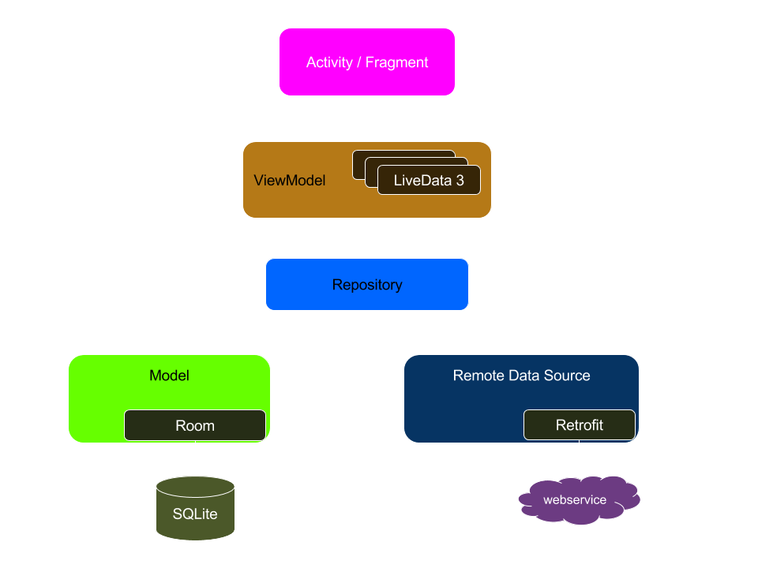
MVVM

Slide 3
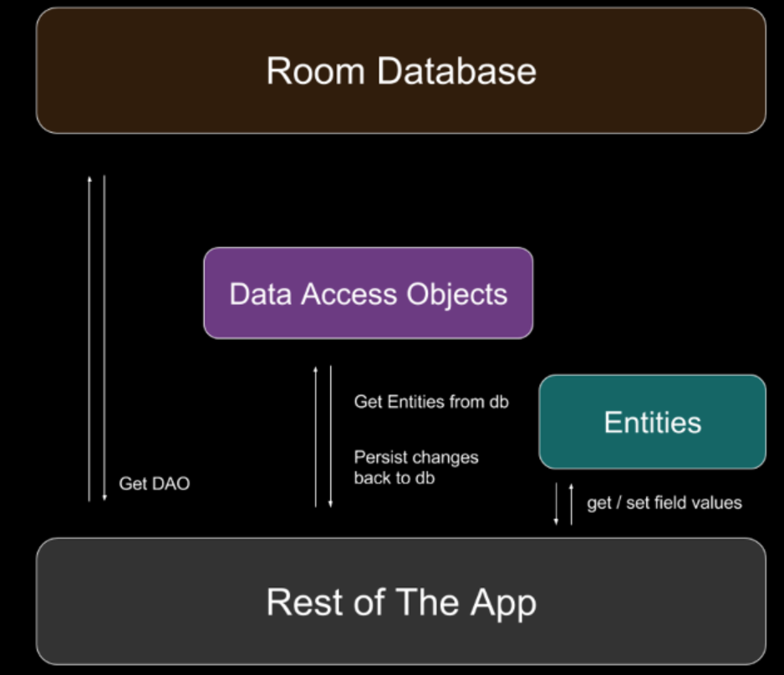
ROOM

Slide 4
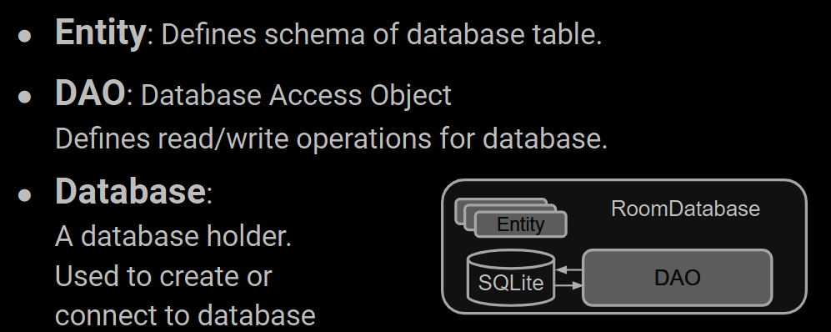
ROOM

Slide 5
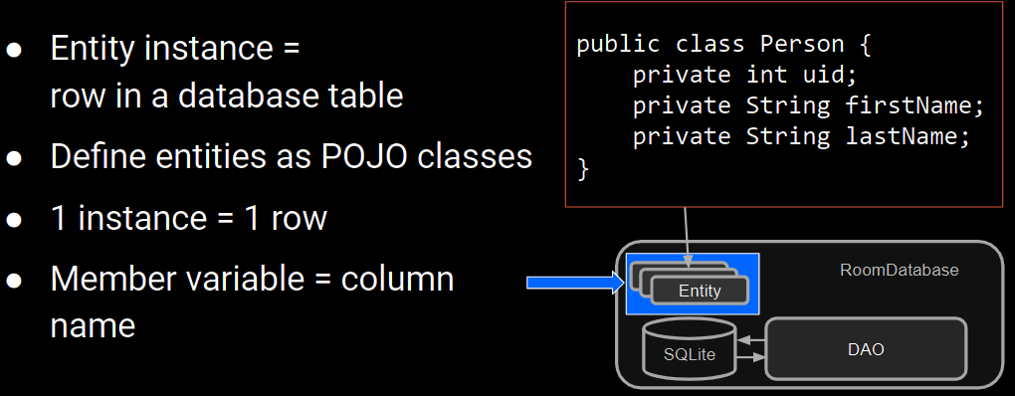
Entity

Slide 6
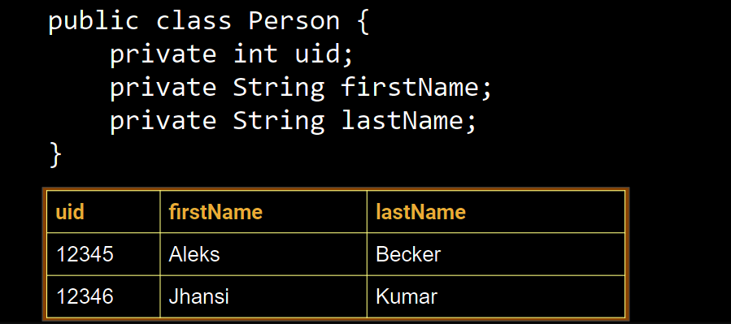
Entity

Slide 7
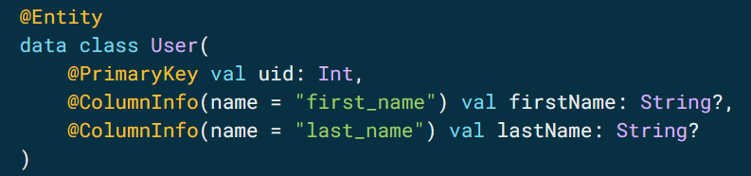
Entity

Slide 8
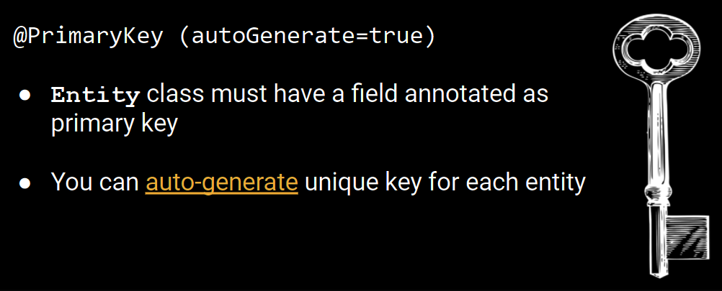
Entity

Slide 9
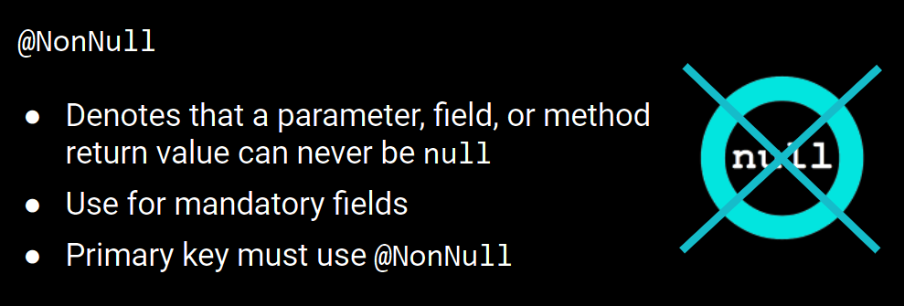
Entity

Slide 10
DAO
Metody zdefiniowane w DAO zapewniają dostęp do bazy danych
DAO musi być interfejsem lub klasą abstrakcyjną
Implementacje metod są generowane przez Room

Slide 11
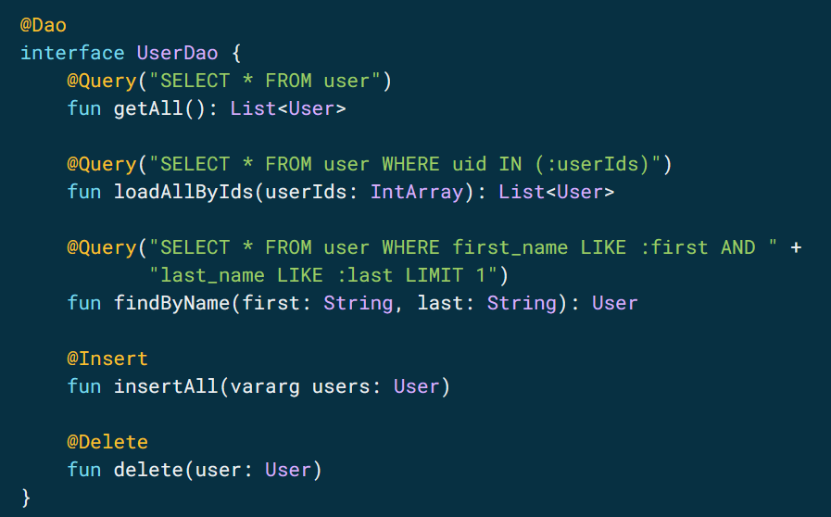
DAO

Slide 12
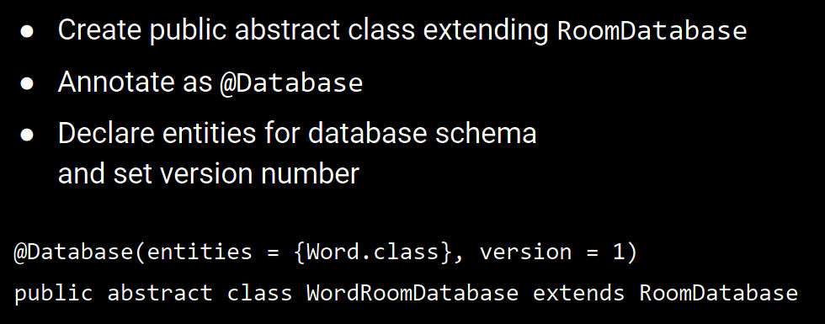
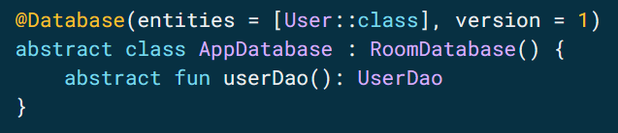
ROOM

Slide 13
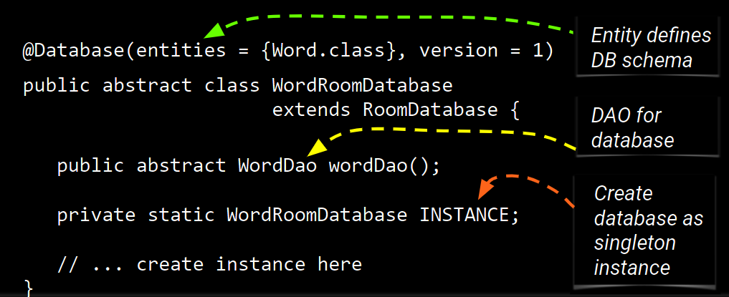
ROOM

Slide 14
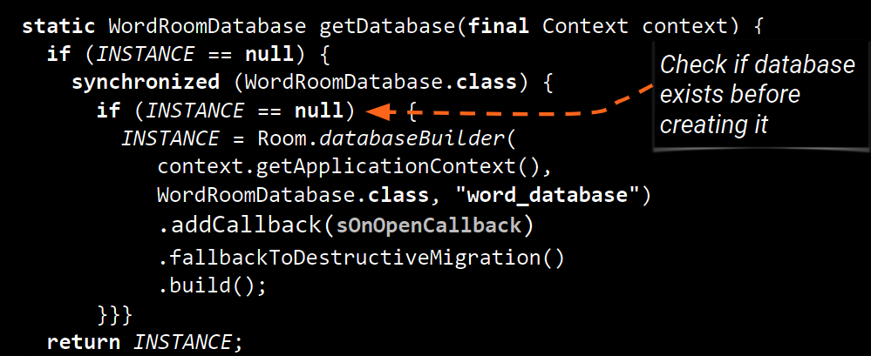
ROOM

Slide 15
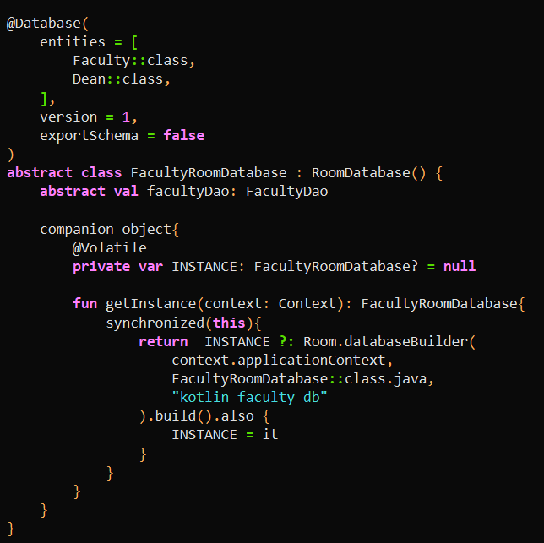
ROOM

Slide 16
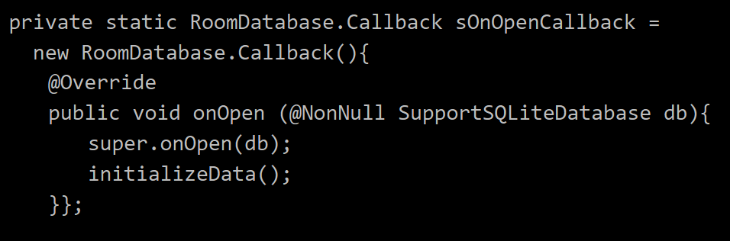
ROOM

Slide 17
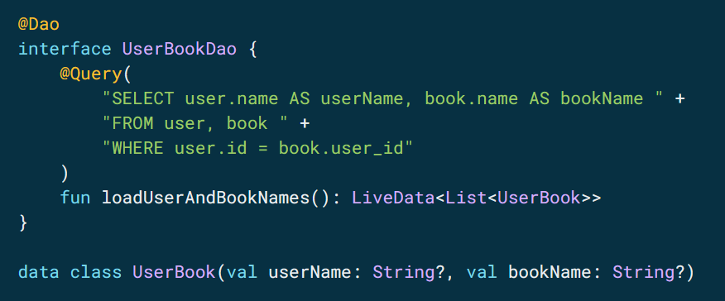
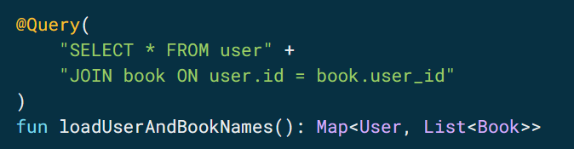
Relacje

Slide 18
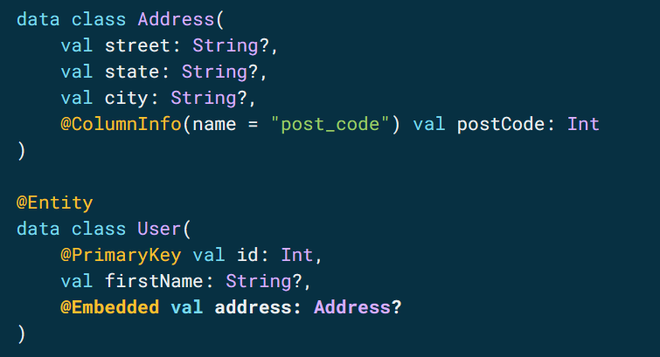
Relacje

Slide 19
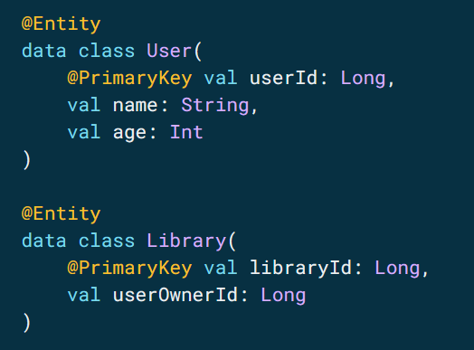
Relacje 1-1

Slide 20
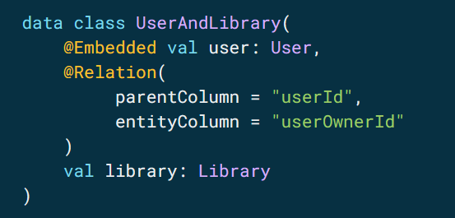
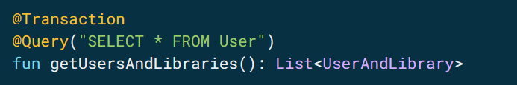
Relacje 1-1

Slide 21
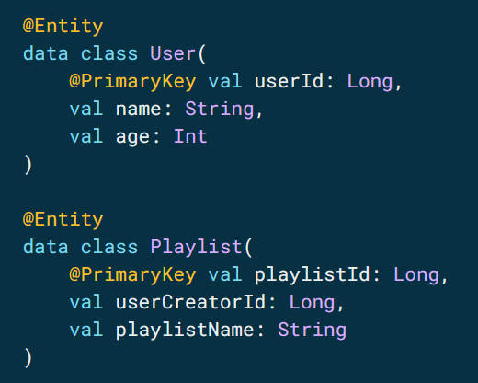
Relacje 1-N

Slide 22
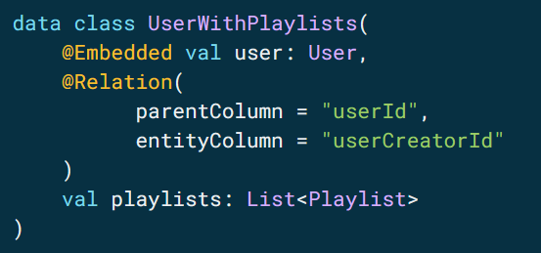
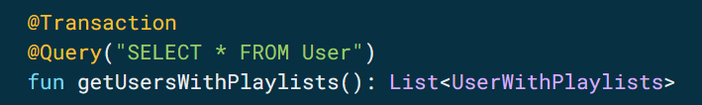
Relacje 1-N

Slide 23
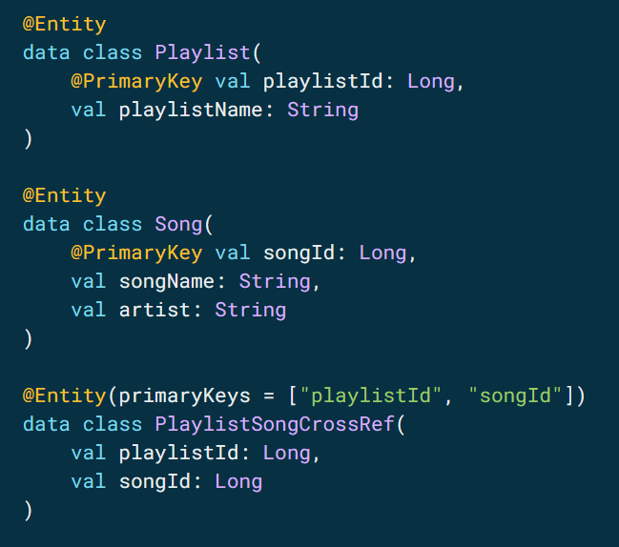
Relacje M-N

Slide 24
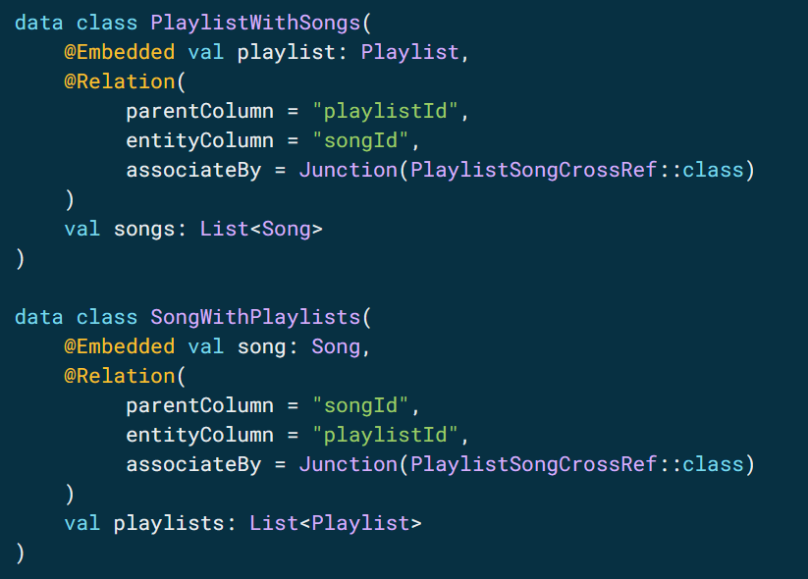
Relacje M-N

Slide 25
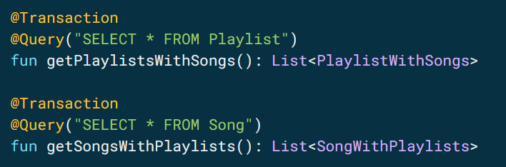
Relacje M-N

Slide 26
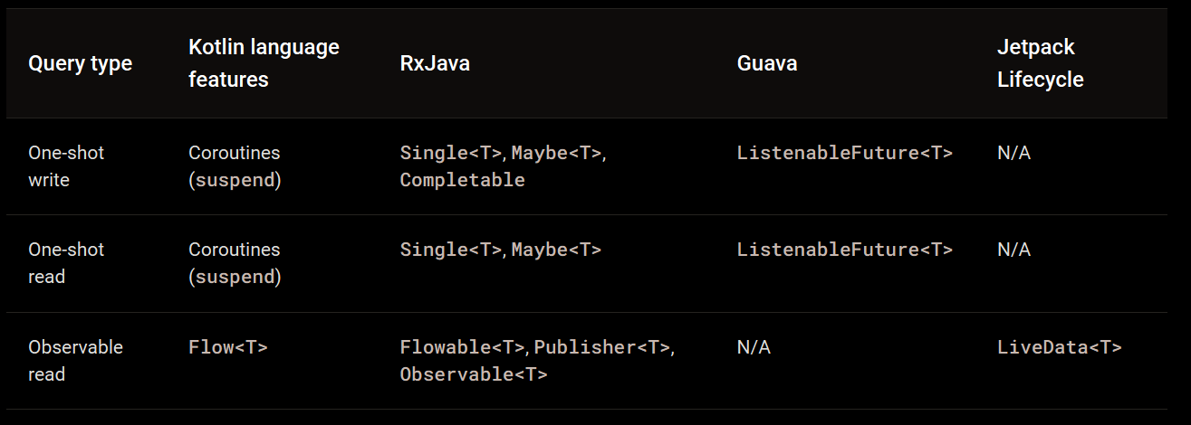
Asynchroniczność

Slide 27
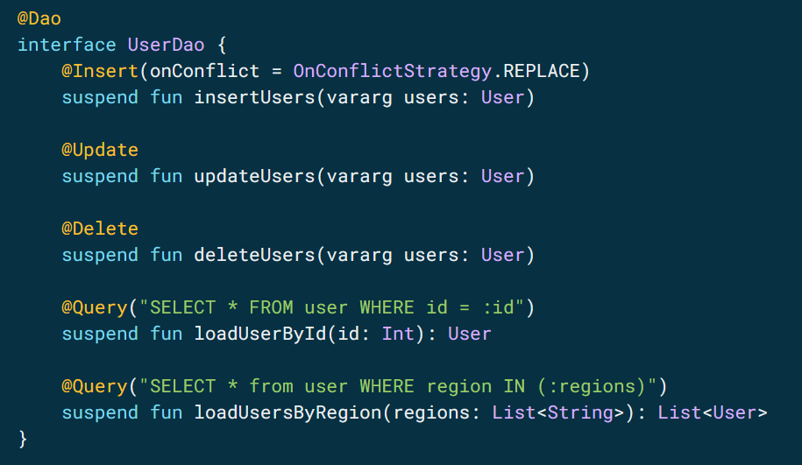
Asynchroniczność

Slide 28
Asynchroniczność

Slide 29
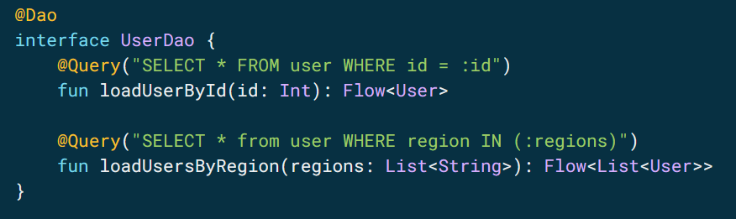

Asynchroniczność

Slide 30

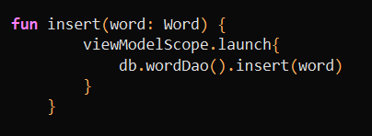
Asynchroniczność

